Slide 1
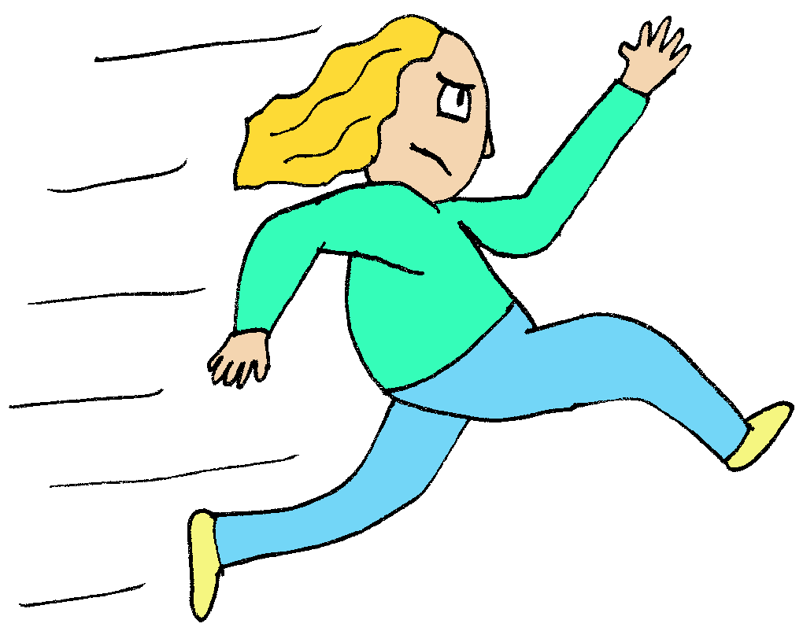
Digibordles lettergrepen
at – le - tiek
o
oo
ooo
start

Slide 2
Uit hoeveel stukjes bestaat het woord?
dansen

Slide 3
Uit hoeveel stukjes bestaat het woord?
raak

Slide 4
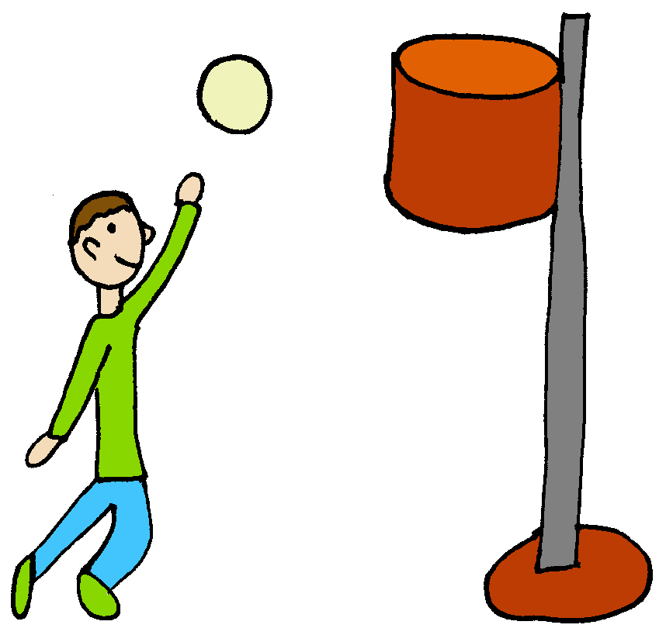
Uit hoeveel stukjes bestaat het woord?
korfbal

Slide 5
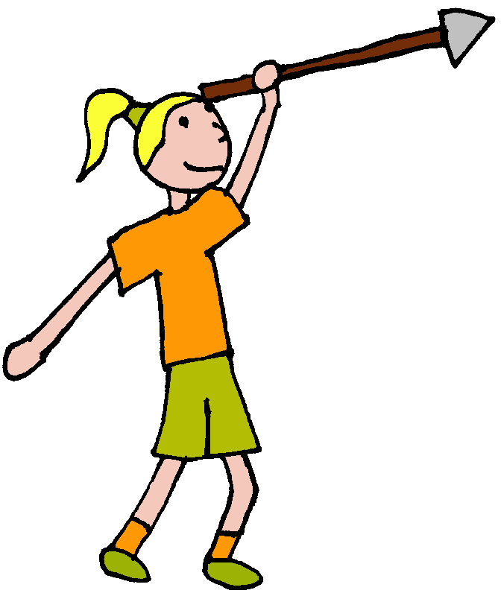
Uit hoeveel stukjes bestaat het woord?
speerwerpen

Slide 6
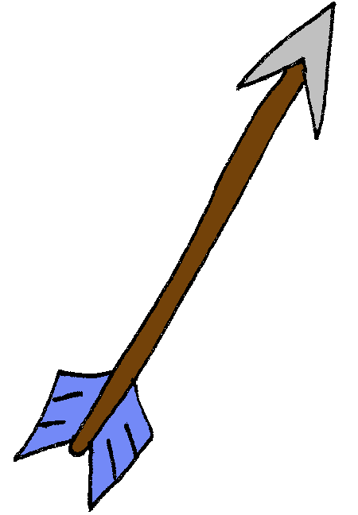
Uit hoeveel stukjes bestaat het woord?
pijl

Slide 7
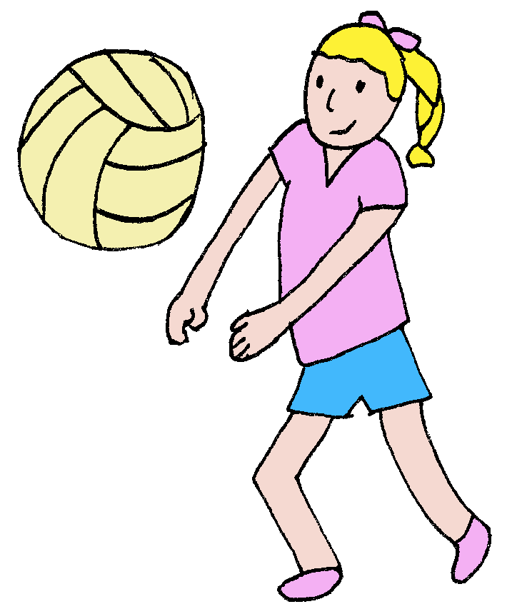
Uit hoeveel stukjes bestaat het woord?
volleyballen

Slide 8
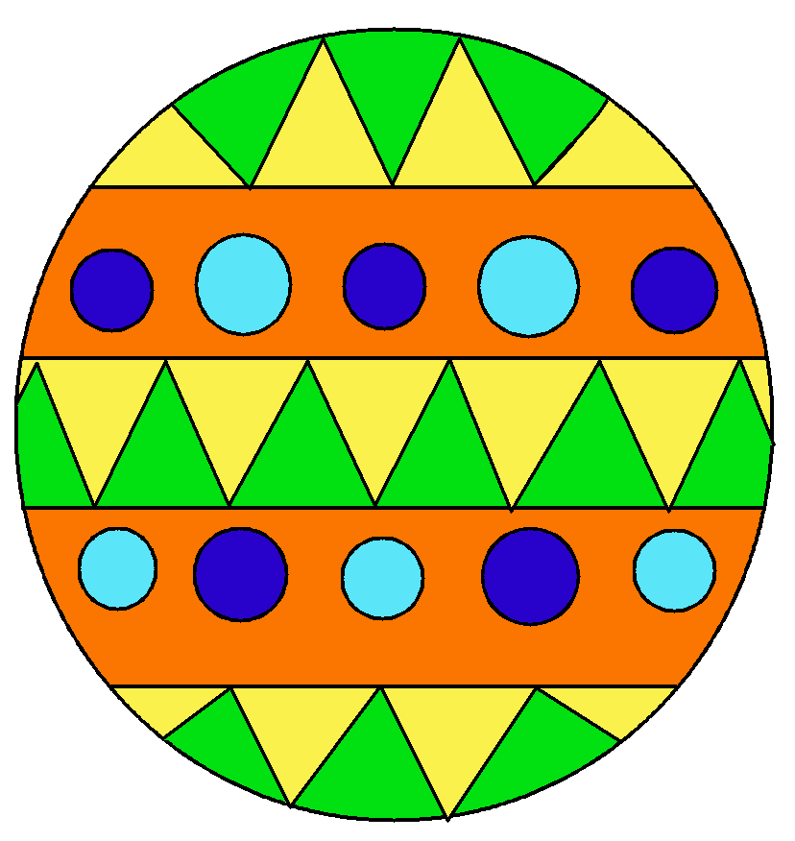
Uit hoeveel stukjes bestaat het woord?
bal

Slide 9
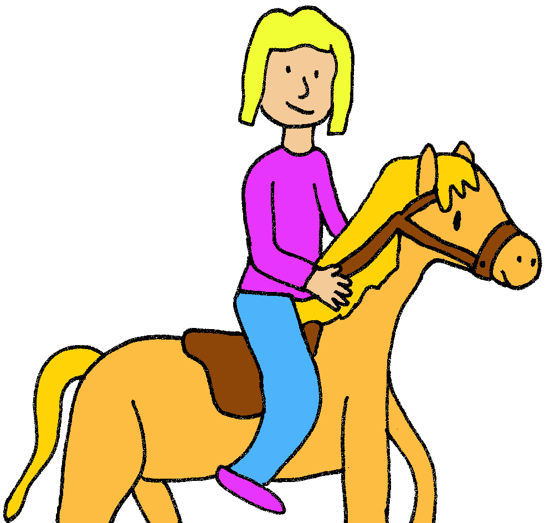
Uit hoeveel stukjes bestaat het woord?
paardrijden

Slide 10
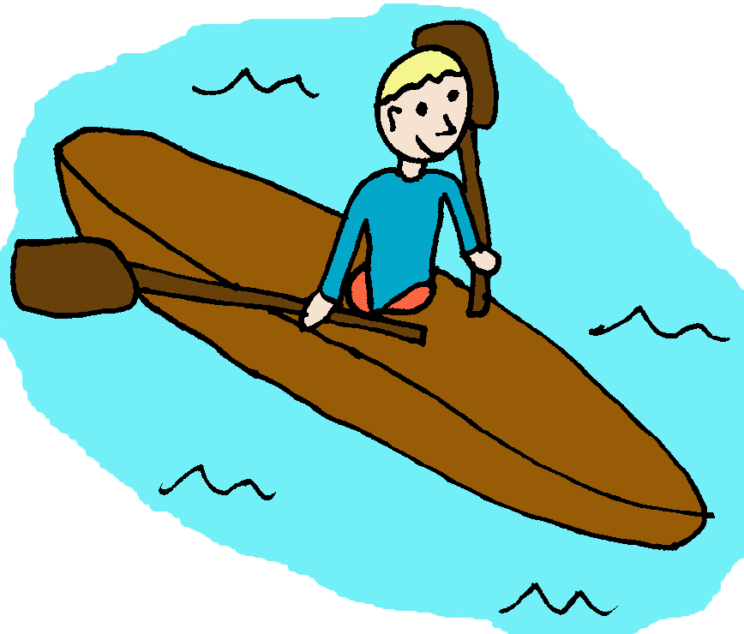
Uit hoeveel stukjes bestaat het woord?
kanovaren

Slide 11
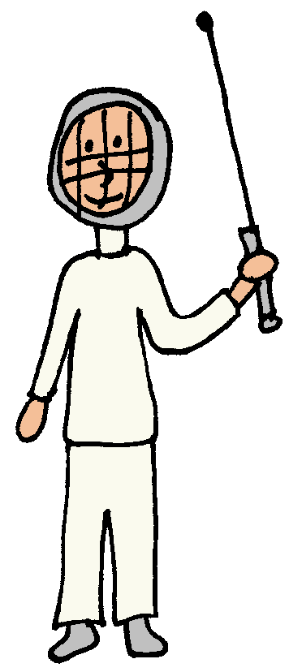
Uit hoeveel stukjes bestaat het woord?
schermen

Slide 12
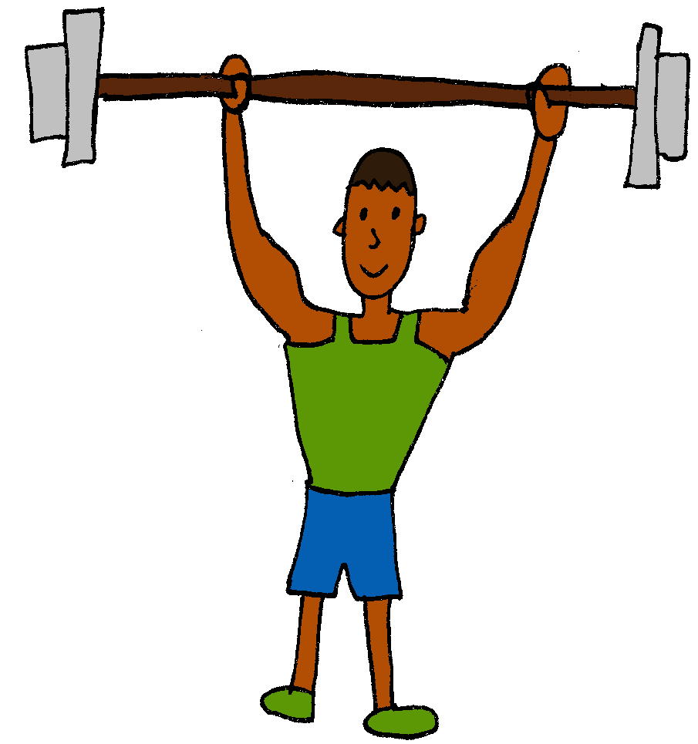
Uit hoeveel stukjes bestaat het woord?
gewichtheffen

Slide 13
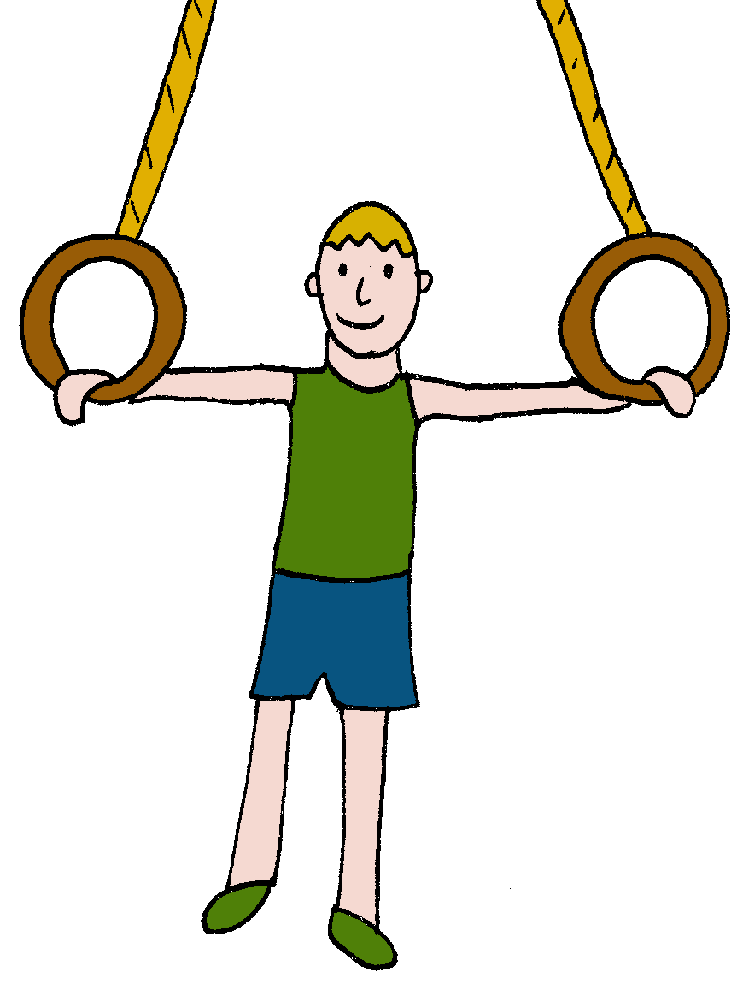
Uit hoeveel stukjes bestaat het woord?
gymnastiek

Slide 14
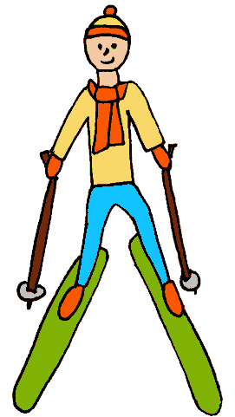
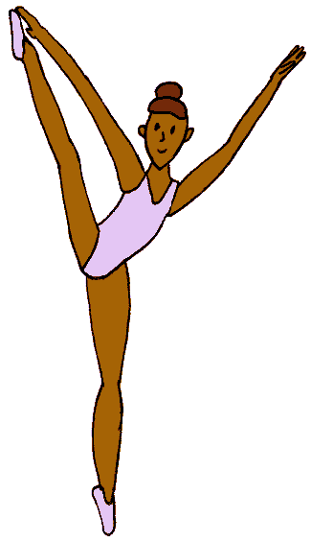
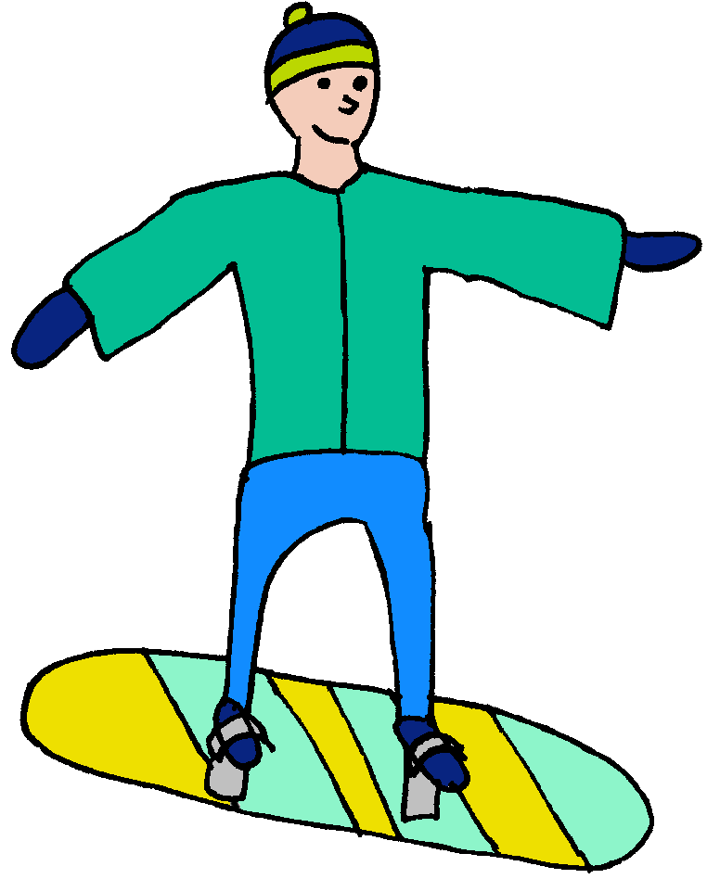
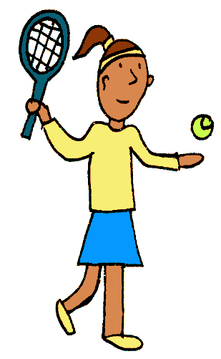
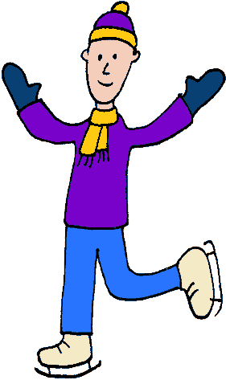
Goed gedaan!

